Slide 1
Conduite d’expertise d’un SE d’ordre 0+
Système-Expert lié à la prédiction pour le Surf

Slide 2
Problématique
“ En fonction d’un ensemble de paramètres donnés pour un surfeur, peut-il aller surfer et avec quel équipement?”

Slide 3
Pourquoi un SE? Pourquoi le résoudre?
Pas d’approche mathématique/algorithme connu
Connaissances dans le domaine + Internet
Expertise formalisable
Hypothèse émises cohérentes et pas trop réductrices
Paramètres qualitatifs plus importants que les paramètres quantitatifs

Slide 4
Sources d’expertise
Internet :
http://www.thesurfingsite.com/Wetsuits.html
https://www.lavoile.org/beaufort.html
Expertise d’amis et d’anciens surfeurs
Témoignages de professionnels

Slide 5
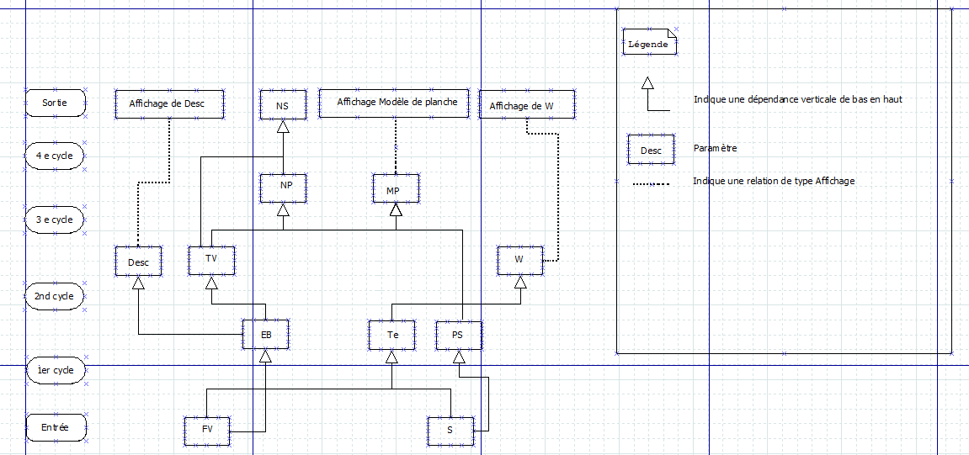
Structures de données

Slide 6
Programmation du SE
Représentation des connaissances
Base de faits
Base de règles

Slide 7
Moteur d’inférence
Algorithme de chainage avant en largeur d'abord
FAIRE {
Si but est dans BF
Afficher résultat
Retour
Sinon;
Trouver règles candidates
S’il y a des règles candidates
Pour chaque Règle candidate r
Appliquer r (mise à jour de la base de faits)
Retirer r de la base de Règles
Fin pour
Sinon
Echec, aucun résultat trouvé
Fin Si
Fin Si}

Slide 8
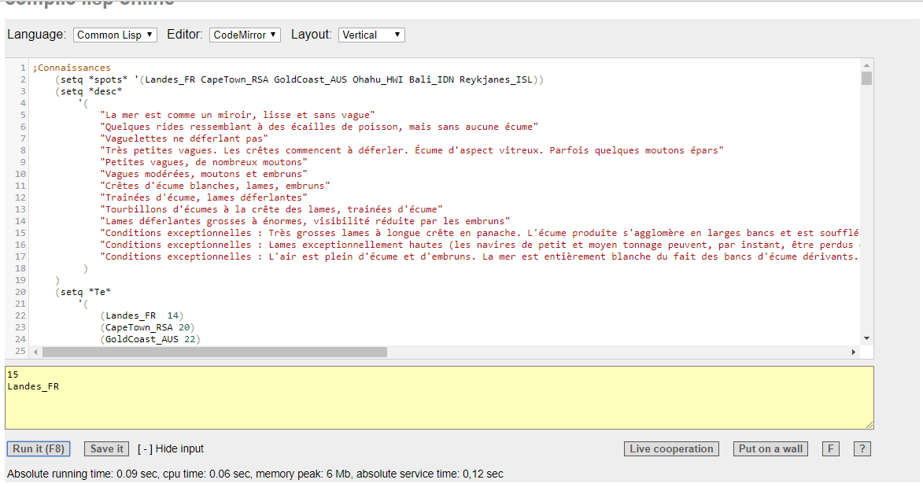
Démonstration

Slide 9
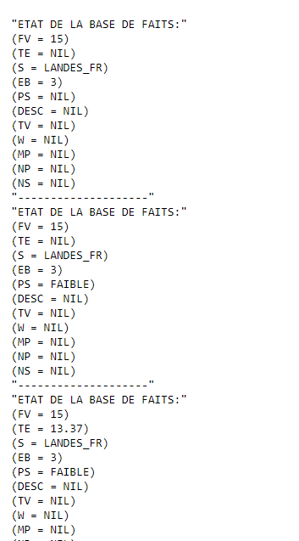
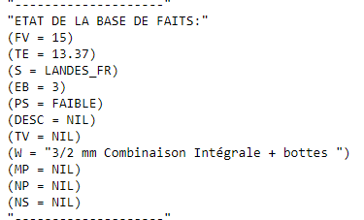
Démonstration

Slide 10
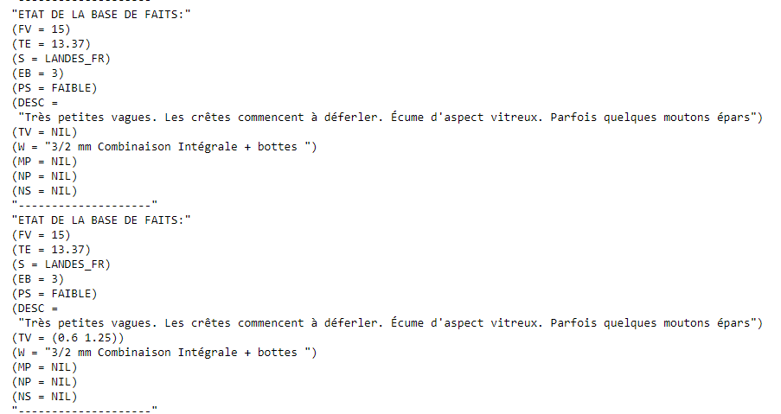
Démonstration

Slide 11
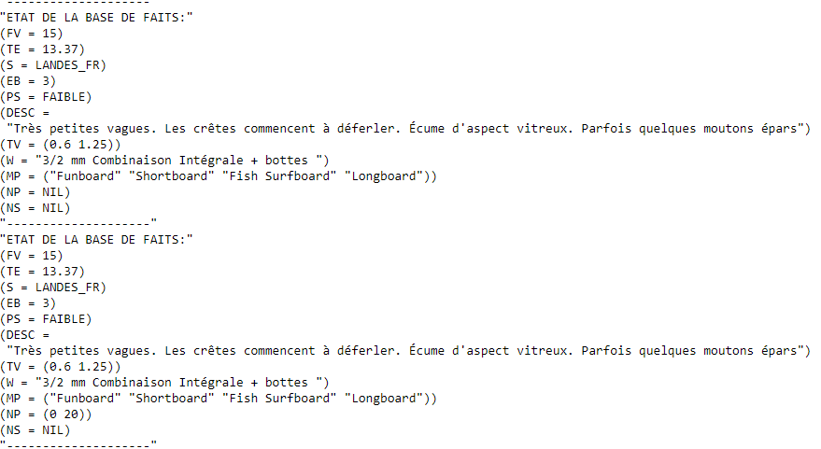
Démonstration

Slide 12
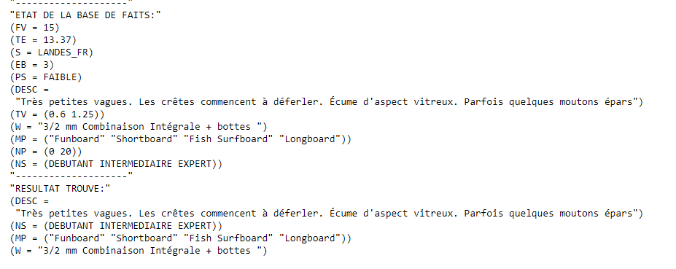
Démonstration

Slide 13
Limites
Précision des paramètres

